Slide 1
证道
你去照样行吧
证道：陈永安 牧师
Notes:
请注意修改证道题目和讲员
标题为42正文字体66。

Slide 2
你去照样行吧
路10:25-37
Notes:
讲道内容可在周五晚上或周六早上从同工处获得。
请尽量在周六14点之前将讲道内容更新。
牧师提供的讲道大纲是繁体字的，请尽量转换成简体字。推荐网站：http://www.hao123.com/haoserver/jianfanzh.htm
正文内容是由牧师逐项播放的，请为每项内容加入动画。
请保持正文对齐，标题为36，字体34。

Slide 3
1. 引言
“好撒马利亚人”的故事
永生的问题
财主寻求永生
律法师来问永生的问题
Notes:
讲道内容可在周五晚上或周六早上从同工处获得。
请尽量在周六14点之前将讲道内容更新。
牧师提供的讲道大纲是繁体字的，请尽量转换成简体字。推荐网站：http://www.hao123.com/haoserver/jianfanzh.htm
正文内容是由牧师逐项播放的，请为每项内容加入动画。
请保持正文对齐，标题为36，字体34。

Slide 4
2. 好撒马利亚人的比喻
谁是我的邻舍？
比喻的故事： 有一个人从耶路撒冷下耶利哥去， 在路上遇到强盗， 故事中出现三个人物，祭司、利未人、撒马利亚人， 他们怎样做呢？
Notes:
讲道内容可在周五晚上或周六早上从同工处获得。
请尽量在周六14点之前将讲道内容更新。
牧师提供的讲道大纲是繁体字的，请尽量转换成简体字。推荐网站：http://www.hao123.com/haoserver/jianfanzh.htm
正文内容是由牧师逐项播放的，请为每项内容加入动画。
请保持正文对齐，标题为36，字体34。

Slide 5
2. 好撒马利亚人的比喻
祭司和利未人，不顾而去。
撒马利亚人，动了“慈心”， 这引发了他一连串的行动。
Notes:
讲道内容可在周五晚上或周六早上从同工处获得。
请尽量在周六14点之前将讲道内容更新。
牧师提供的讲道大纲是繁体字的，请尽量转换成简体字。推荐网站：http://www.hao123.com/haoserver/jianfanzh.htm
正文内容是由牧师逐项播放的，请为每项内容加入动画。
请保持正文对齐，标题为36，字体34。

Slide 6
3. “谁是我的邻舍”与“谁是好邻舍”
“正当信仰的人，做正当的事； 错误信仰的人，做错误的事。”
“有正确信仰认知的人， 并不一定能做出正确的事。”
Notes:
讲道内容可在周五晚上或周六早上从同工处获得。
请尽量在周六14点之前将讲道内容更新。
牧师提供的讲道大纲是繁体字的，请尽量转换成简体字。推荐网站：http://www.hao123.com/haoserver/jianfanzh.htm
正文内容是由牧师逐项播放的，请为每项内容加入动画。
请保持正文对齐，标题为36，字体34。

Slide 7
3. “谁是我的邻舍”与“谁是好邻舍”
撒马利亚人换作佛教徒，摩门教徒⋯⋯
Notes:
讲道内容可在周五晚上或周六早上从同工处获得。
请尽量在周六14点之前将讲道内容更新。
牧师提供的讲道大纲是繁体字的，请尽量转换成简体字。推荐网站：http://www.hao123.com/haoserver/jianfanzh.htm
正文内容是由牧师逐项播放的，请为每项内容加入动画。
请保持正文对齐，标题为36，字体34。

Slide 8
3. “谁是我的邻舍”与“谁是好邻舍”
耶稣问律法师：“三个人那一个是落在强盗手中的邻舍呢？”
律法师不愿开口说是“撒马利亚人”，只说是怜悯他的那一位。
Notes:
讲道内容可在周五晚上或周六早上从同工处获得。
请尽量在周六14点之前将讲道内容更新。
牧师提供的讲道大纲是繁体字的，请尽量转换成简体字。推荐网站：http://www.hao123.com/haoserver/jianfanzh.htm
正文内容是由牧师逐项播放的，请为每项内容加入动画。
请保持正文对齐，标题为36，字体34。

Slide 9
3. “谁是我的邻舍”与“谁是好邻舍”
我们问谁是我的邻舍，我们应该要爱谁？
耶稣却反问我们，能否成为别人的邻舍？
Notes:
讲道内容可在周五晚上或周六早上从同工处获得。
请尽量在周六14点之前将讲道内容更新。
牧师提供的讲道大纲是繁体字的，请尽量转换成简体字。推荐网站：http://www.hao123.com/haoserver/jianfanzh.htm
正文内容是由牧师逐项播放的，请为每项内容加入动画。
请保持正文对齐，标题为36，字体34。

Slide 10
4. 慈心
有没有永生， 说的是我们有没有与神同行。
僵化的信条，诫命， 使人失去与神同行的生命呢？
Notes:
讲道内容可在周五晚上或周六早上从同工处获得。
请尽量在周六14点之前将讲道内容更新。
牧师提供的讲道大纲是繁体字的，请尽量转换成简体字。推荐网站：http://www.hao123.com/haoserver/jianfanzh.htm
正文内容是由牧师逐项播放的，请为每项内容加入动画。
请保持正文对齐，标题为36，字体34。

Slide 11
4. 慈心
弥迦书6:7-8， “7耶和华岂喜悦千千的公羊，或是万万的油河吗？我岂可为自己的罪过献我的长子吗？为心中的罪恶献我身所生的吗？8世人哪，耶和华已指示你何为善。他向你所要的是什么呢？只要你行公义，好怜悯，存谦卑的心，与你的神同行。”
Notes:
讲道内容可在周五晚上或周六早上从同工处获得。
请尽量在周六14点之前将讲道内容更新。
牧师提供的讲道大纲是繁体字的，请尽量转换成简体字。推荐网站：http://www.hao123.com/haoserver/jianfanzh.htm
正文内容是由牧师逐项播放的，请为每项内容加入动画。
请保持正文对齐，标题为36，字体34。

Slide 12
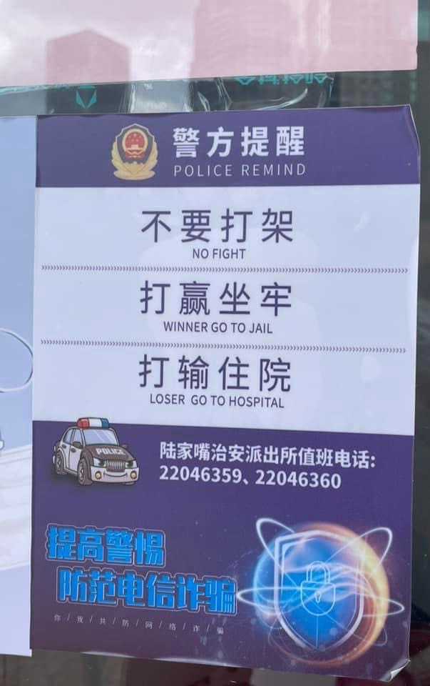
4. 慈心
唐山烧烤店打人事件
警方提醒： 不要打架 打赢坐牢 打输住院
Notes:
讲道内容可在周五晚上或周六早上从同工处获得。
请尽量在周六14点之前将讲道内容更新。
牧师提供的讲道大纲是繁体字的，请尽量转换成简体字。推荐网站：http://www.hao123.com/haoserver/jianfanzh.htm
正文内容是由牧师逐项播放的，请为每项内容加入动画。
请保持正文对齐，标题为36，字体34。

Slide 13
4. 慈心
讨论的例子⋯⋯
Notes:
讲道内容可在周五晚上或周六早上从同工处获得。
请尽量在周六14点之前将讲道内容更新。
牧师提供的讲道大纲是繁体字的，请尽量转换成简体字。推荐网站：http://www.hao123.com/haoserver/jianfanzh.htm
正文内容是由牧师逐项播放的，请为每项内容加入动画。
请保持正文对齐，标题为36，字体34。

Slide 14
4. 慈心
若果宗教信仰，没有将人的生命改变，不能够将人冷漠的心，变成一个“慈心”的，这个并不是基督教信仰。
我们寻求永生，并不是中国古人所说的寻求长生不老，那是自私的生命。
永生是与神同行，让神掌管的生命。
Notes:
讲道内容可在周五晚上或周六早上从同工处获得。
请尽量在周六14点之前将讲道内容更新。
牧师提供的讲道大纲是繁体字的，请尽量转换成简体字。推荐网站：http://www.hao123.com/haoserver/jianfanzh.htm
正文内容是由牧师逐项播放的，请为每项内容加入动画。
请保持正文对齐，标题为36，字体34。

Slide 15
4. 慈心
黑夜中，无法使大地光明。
但⋯ 点一盏灯，一个角落， 一点光明，一点平安。
Notes:
讲道内容可在周五晚上或周六早上从同工处获得。
请尽量在周六14点之前将讲道内容更新。
牧师提供的讲道大纲是繁体字的，请尽量转换成简体字。推荐网站：http://www.hao123.com/haoserver/jianfanzh.htm
正文内容是由牧师逐项播放的，请为每项内容加入动画。
请保持正文对齐，标题为36，字体34。

Slide 16
4. 总结
今年的教会主题是“你牧养我的羊”， 在好撒马利亚人的比喻中，有所学习。
Notes:
讲道内容可在周五晚上或周六早上从同工处获得。
请尽量在周六14点之前将讲道内容更新。
牧师提供的讲道大纲是繁体字的，请尽量转换成简体字。推荐网站：http://www.hao123.com/haoserver/jianfanzh.htm
正文内容是由牧师逐项播放的，请为每项内容加入动画。
请保持正文对齐，标题为36，字体34。

Slide 17
4. 总结
“放低iPhone，尝试睁开双眼、放慢脚步，与身边人Eye Touch。”
“放低事工，尝试睁开双眼、放慢脚步，与身边人Keep in Touch。”
Notes:
讲道内容可在周五晚上或周六早上从同工处获得。
请尽量在周六14点之前将讲道内容更新。
牧师提供的讲道大纲是繁体字的，请尽量转换成简体字。推荐网站：http://www.hao123.com/haoserver/jianfanzh.htm
正文内容是由牧师逐项播放的，请为每项内容加入动画。
请保持正文对齐，标题为36，字体34。

